Slide 1
Úvod do studia dějin umění II. Druhá hodina

Slide 2
Data prezentací
11. 11. Winchester Bible
18. 11. Chiswick House
25. 11. Poprava lady Jany Greyové
2. 12. Anthony van Dyck
9. 12. Amor a Psyché
16. 12. výmalba biskupské rezidence ve Würzburgu
6. 1. relikviář Tří Králů
13. 1. Vila Rotonda

Slide 3
Opakování
Bibliografie seznam – veškeré zdroje do 4. 11.
jeden záznam v jiném jazyce než Čj a Aj
Koncept týden před prezentací

Slide 4
Jak napsat koncept?

Slide 5
Co je koncept?
Rozsah 1 NS = 1800 znaků
Má vnitřní osnovu
Úvod a stručný popis díla
zařazení díla do kontextu (autorovy tvorby/doby…)
výzkumné otázky (problematika)
hlavní cíl budoucí prezentace
závěr

Slide 6
Jak má vypadat koncept?

Slide 7
Jak má vypadat koncept?
Píšeme jej patkovým písmem velikosti 12
řádkování 1,5
Je dělen do odstavců
Text je zarovnán do bloku
Obsahuje nadpis, vaše jméno a učo

Slide 8
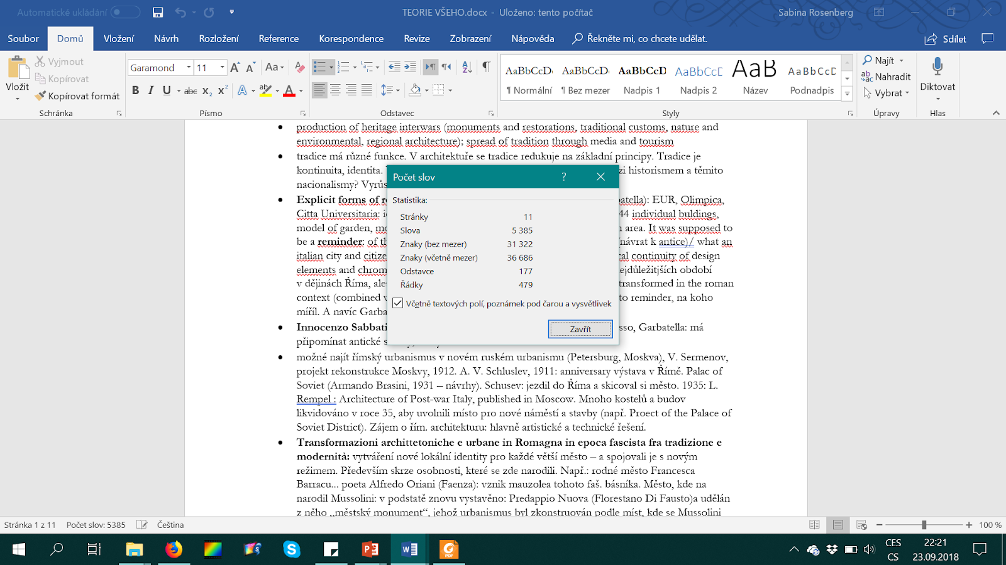

Slide 9
Používejte kritické myšlení!

Slide 10
Madona z Veveří
Madona z Veveří, 1350, Diecézní muzeum v Brně

Slide 11
Jak prezentovat

Slide 12
Jak sestavit prezentaci?
do prezentace nepatří celé věty, pouze klíčové myšlenky
vyhněte se kvalitativním soudům
uvádějte (i protikladné) intepretace
zaujměte stanovisko a podpořte jej odbornými argumenty
citace uvádějte česky a v originále, pokud to je důležité – vždy uveďte autora a citaci (kniha, strana)
vyhýbejte se delším textům
na konci zrekapitulujte hlavní teze
uveďte literaturu, ze které jste čerpali

Slide 13
Jak sestavit prezentaci?
30 minut (většinou odpovídá asi 15 snímkům .ppt)
cca 5 str. textu
prezentace se nepředčítá!
papírové kartičky se základními údaji/osnovou, popř. režim poznámek

Slide 14
Struktura prezentace
Úvod (o čem budu mluvit, jaký je cíl prezentace, jednotlivé body, čím se budu zabývat, o čem se zamyslím na závěr?
Osnova ( v bodech) – držíme se jí během prezentace, dělící slaidy
Popis díla a ikonografie
Představení/Řešení stanovených otázek/problematiky
Závěr (shrnutí hlavních myšlenek, výsledky bádání)
Seznam literatury

Slide 15
Pomůcky k prezentaci
Text – o čem budu mluvit 30min = 5–6 stran textu
z něj si uděláme body (jádro prezentace)
Na základě BODŮ vytvoříme prezentaci a její strukturu
Menší shrnutí – poznámky pro přednášejícího do powerpointu nebo na kartičky

Slide 16
Prezentace
Několikrát si ji doma vyzkouším (nejlépe před někým) – dodržuji čas

Slide 17
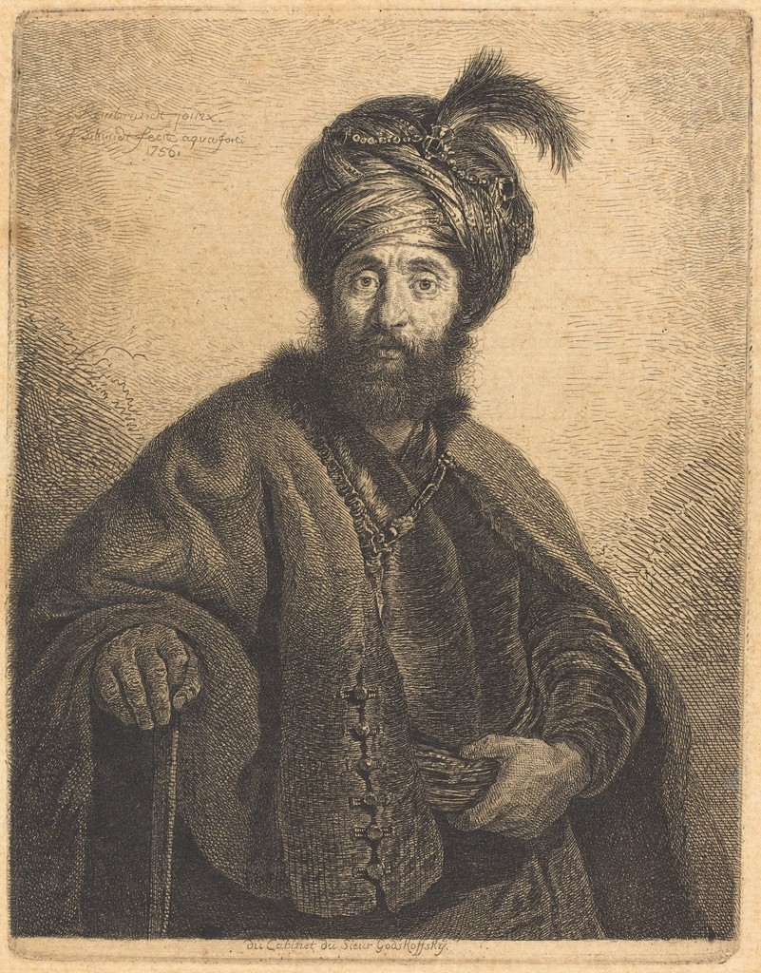
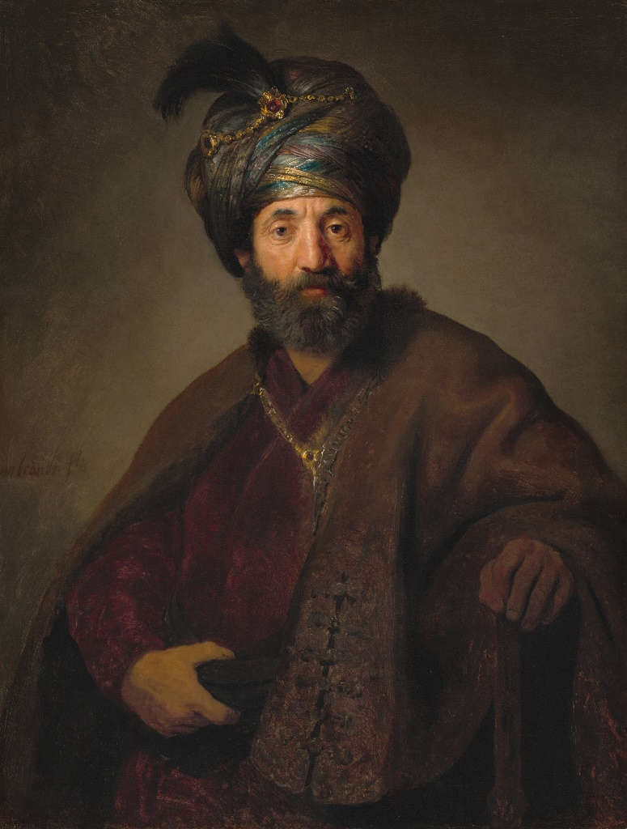
Při argumentaci používejte obrazové komparace!
Georg Friedrich Schmidt podle Rembrandta Van Rijna, Peršan, 1756, National Gallery of Art Washington
Rembrandt Van Rijn, Muž v orientálním kostýmu, 1635, National Gallery of Art Washington

Slide 18
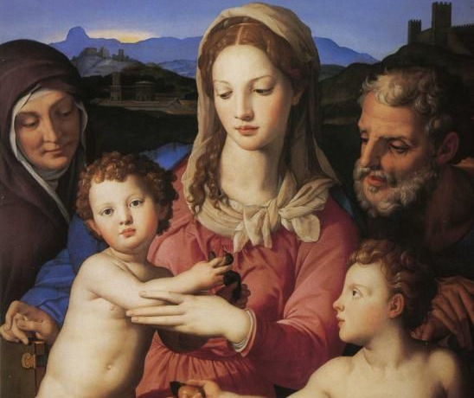
Popisky u obrázků
Musí mít jednotnou podobu
Autor, název díla, datace, místo
Mohou být doplněny rozměry
Agnolo Bronzino, Svatá rodina s Janem Křtitelem a sv. Annou, cca 1550, Louvre

Slide 19
Bibliografický záznam
Procvičování citací

Slide 20
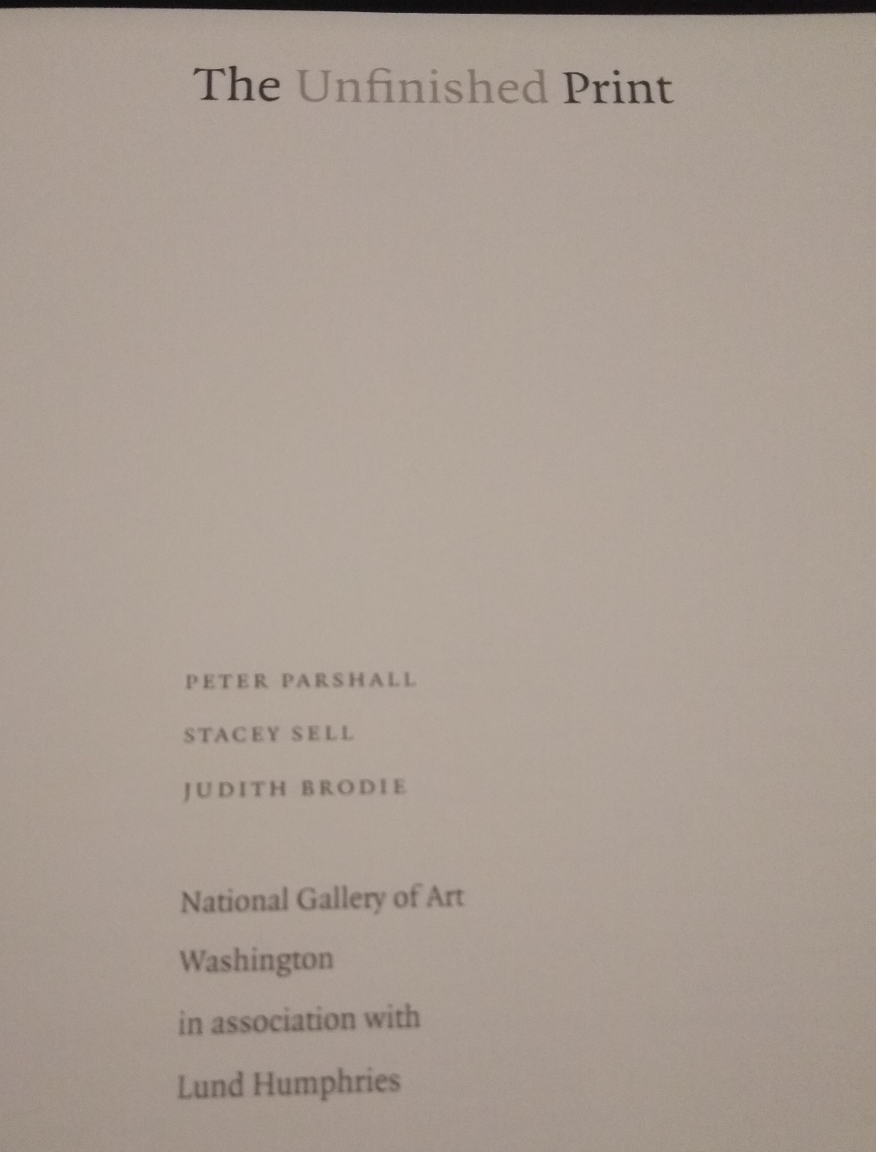
Jak ocitovat knihu?

Slide 21
Jak ocitovat knihu?
Peter Parshal–Stacey Sell–Judith Brodie, The Unfinished Print, Washington 2001.

Slide 22
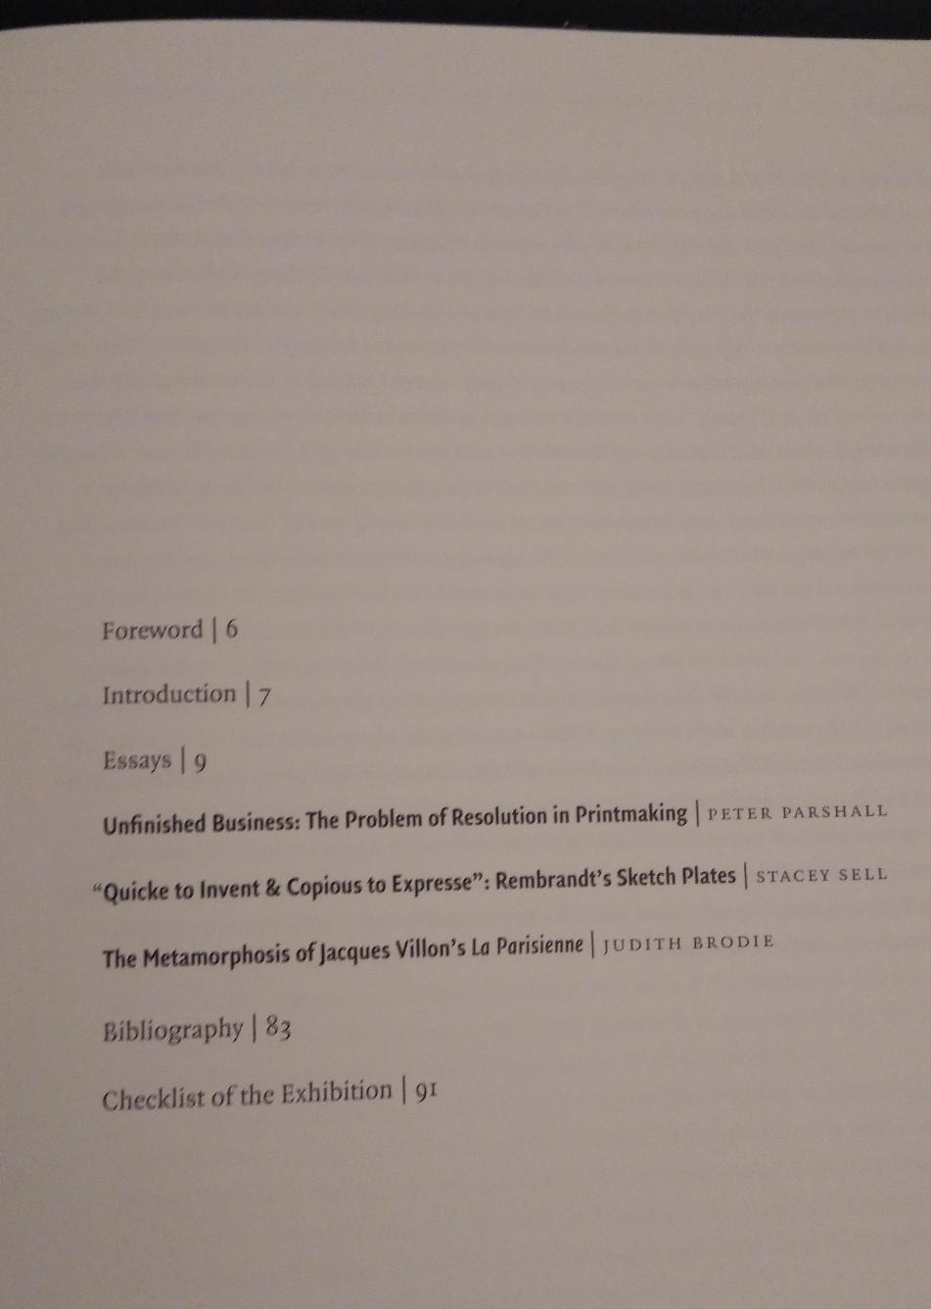
Jak ocitovat kapitolu v knize?

Slide 23
Jak ocitovat kapitolu v knize?
Peter Parshall, Unfinished Business: The Problem of Resolution in Printmaking, in: Peter Parshall–Stacey Sell–Judith Brodie, The Unfinished Print, Washington 2001, s. 17.

Slide 24
Jak ocitovat článek?

Slide 25
Jak ocitovat článek v časopise?
Tomáš Valeš, Neznámá skica Franze Xavera Wagenshöna, Opuscula Historiae Artium 60, 2011, s. 140–147.

Slide 26
Jak ocitovat školní práci?

Slide 27
Jak ocitovat školní práce?
Adéla Šenková, Bartholomäus Ignaz Weiss a jeho grafická tvorba (diplomová práce), Seminář dějin umění FFMU, Brno 2019.

Slide 29
Článek dostupný online
Larry M. Ayres, The Work of the Morgan Master at Winchester and English Painting of the Early Gothic Period, The Art Bulletin 56, 1974, č. 2, s. 201–223.
2. Možnost - Internetovou citaci uvádíme s datem, kdy byla vyhledána
Larry M. Ayres, The Work of the Morgan Master at Winchester and English Painting of the Early Gothic Period, The Art Bulletin 56, 1974, č. 2, s. 201–223.
Dostupné na: https://www.jstor.org/stable/3049226?Search=yes&resultItemClick=true&searchText=winchester+bible&searchUri=%2Faction%2FdoBasicSearch%3FQuery%3Dwinchester%2Bbible%26acc%3Don%26wc%3Don%26fc%3Doff%26group%3Dnone&ab_segments=0%2Fbasic_search_solr_cloud%2Fcontrol&refreqid=fastly-default%3A824e7438db177eec35a973b476d2ed87&seq=1#metadata_info_tab_contents, vyhledáno dne 19. října 2020.

Slide 31
Sborník z konference
Christopher Norton, Henry of Blois, St Hugh and Henry II, in: Jordi Camps – Manuel Castiñeiras – John McNeill et al., Romanesque patrons and processes, London, New York, 2018, s. 117–141.

